Slide 1
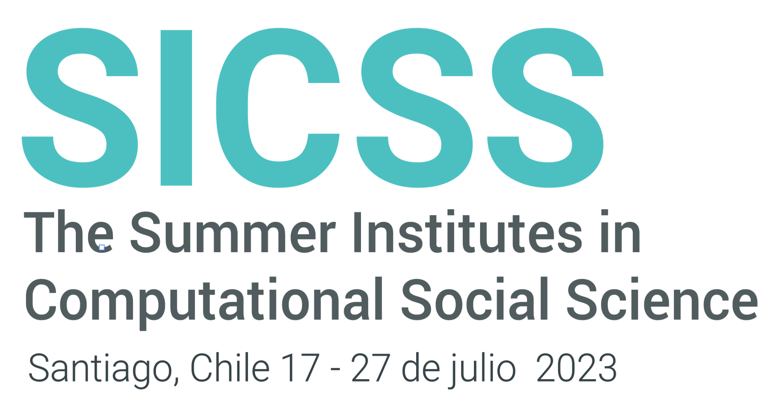
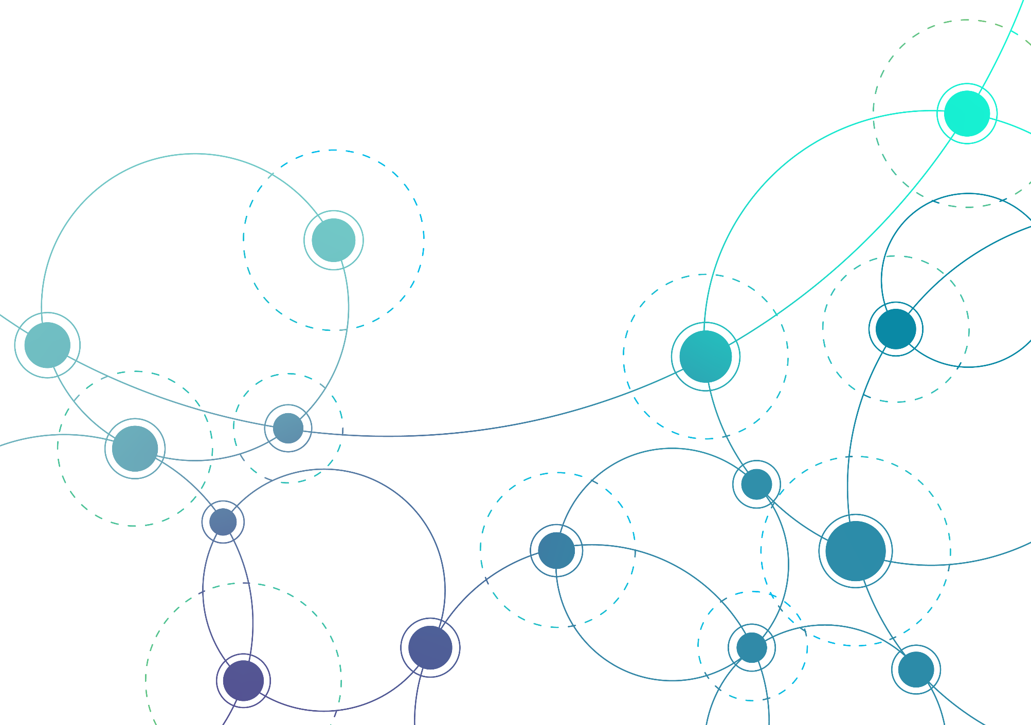


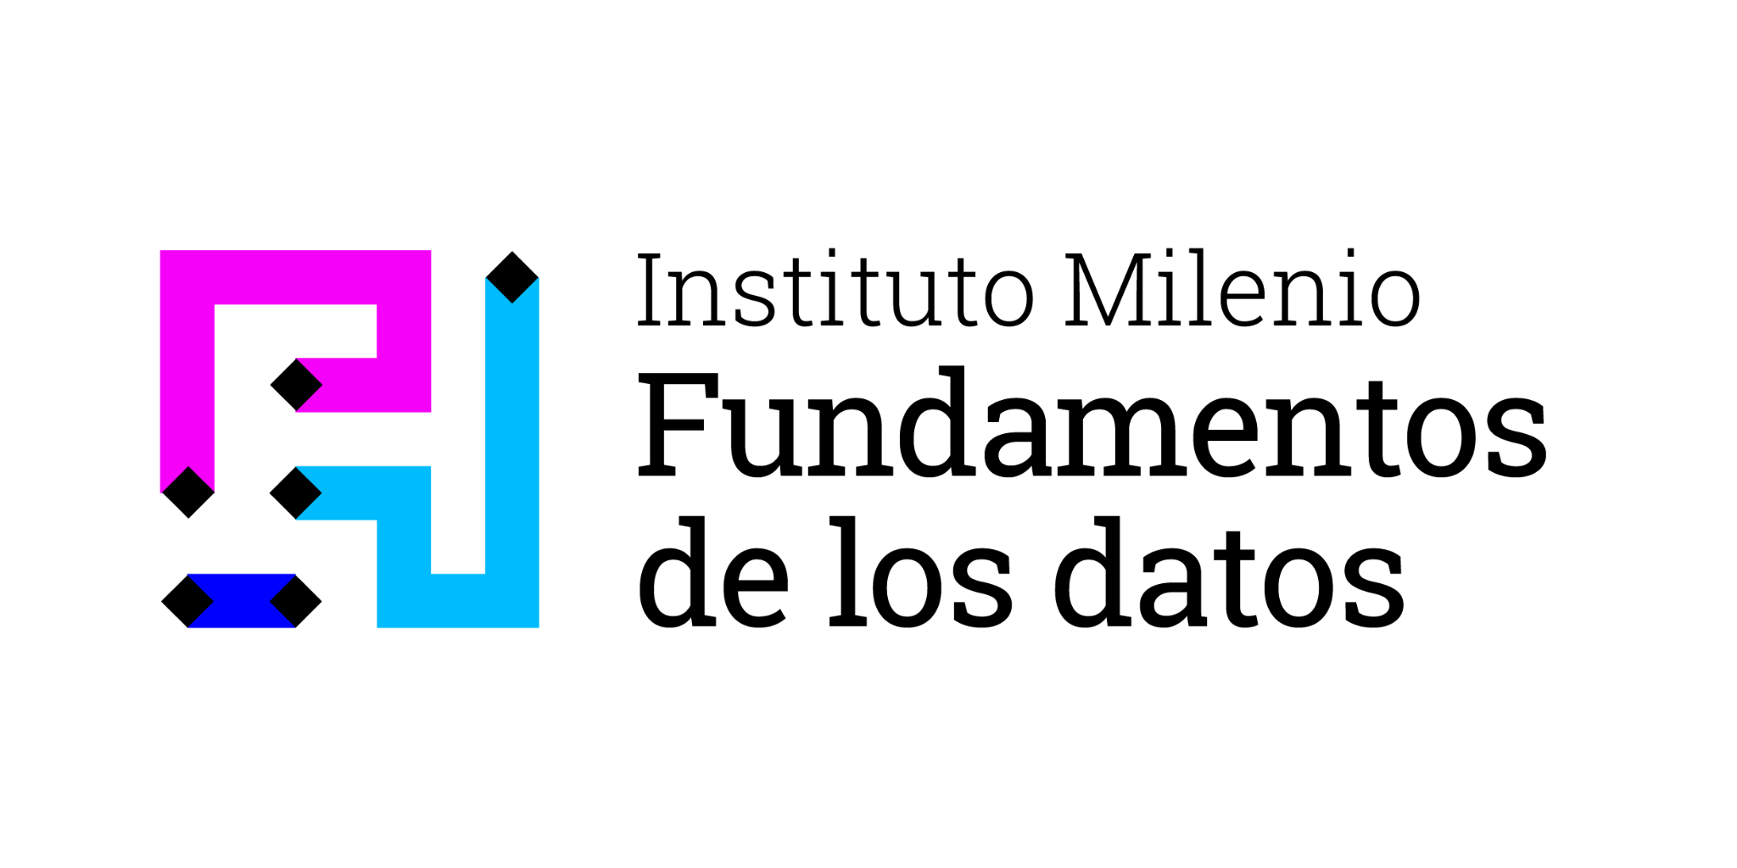



Bienvenida y programa
Hernán Sarmiento
DCC UCH - IMFD, Chile

Slide 2
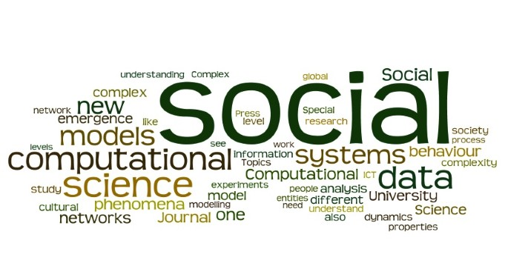
Acerca de SICSS
Proveer herramientas y conocimiento de vanguardia para las próximas generaciones de investigadores
Nos centramos en la intersección de Ciencias Sociales y Ciencia de Datos

Slide 3
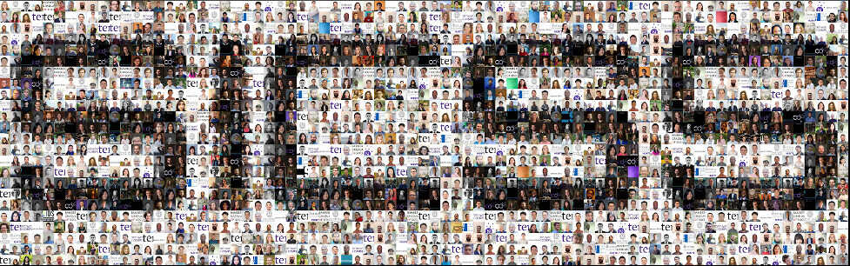
Acerca de SICSS
50 diferentes localidades alrededor del mundo
1,046 participantes provenientes de 500 instituciones
150 áreas académicas
Más de 100 iniciativas han surgido desde el mismo evento.
Artículos y software.
Nuevas comunidades.

Slide 4
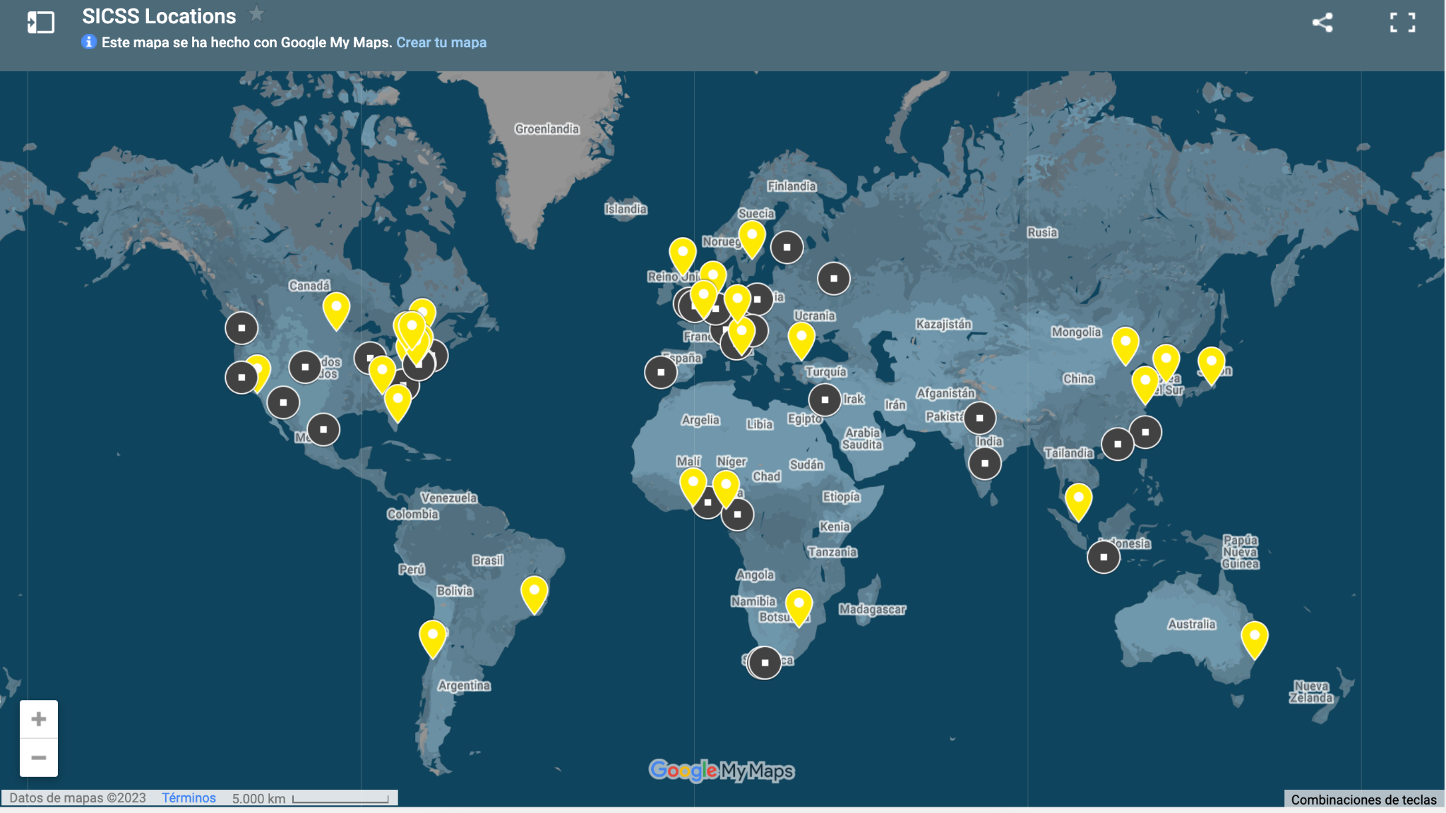

Slide 5
SICSS-CHILE !

Slide 6
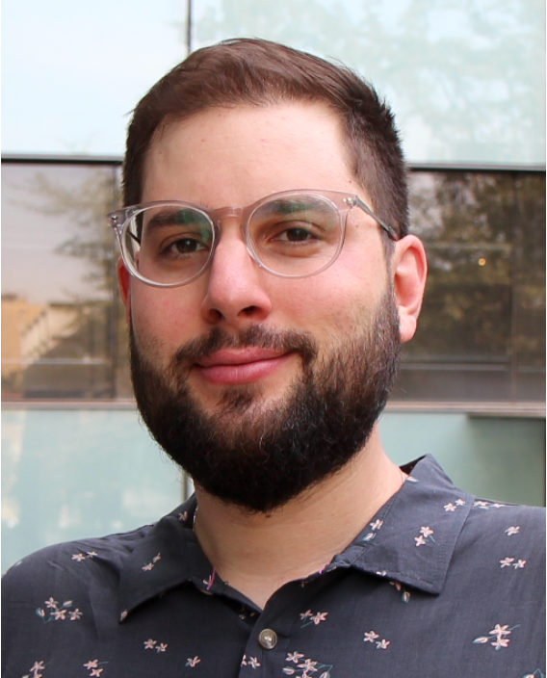
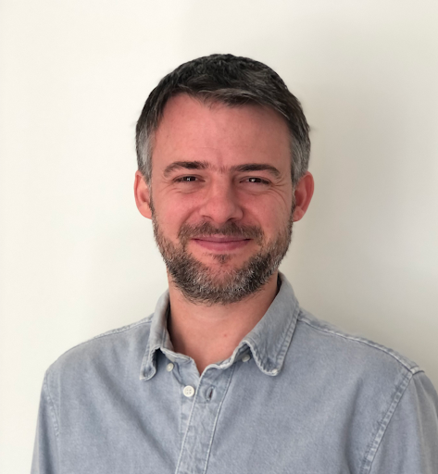
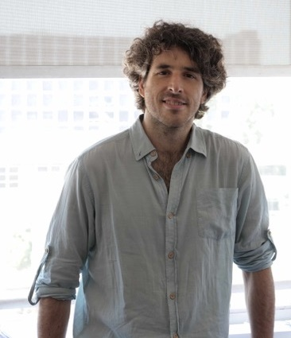
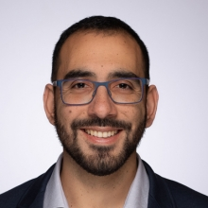
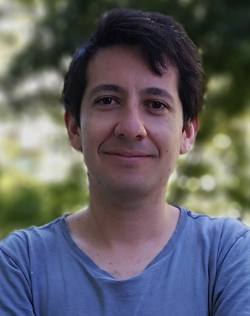
Nuestro SICSS! Santiago de Chile, 2023
Andrés Abeliuk
Pablo Beytía
Juan Reutter
Pedro Seguel
Hernán Sarmiento

Slide 7



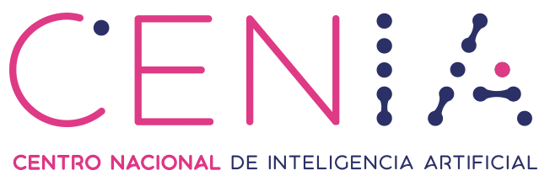
Nuestro SICSS! Santiago de Chile, 2023

Slide 8
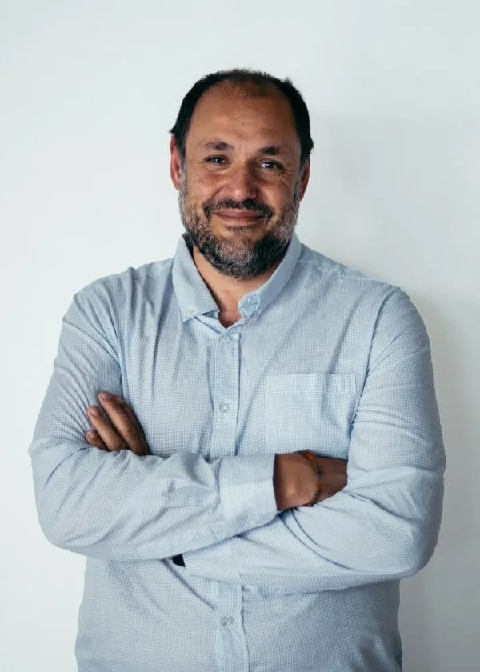
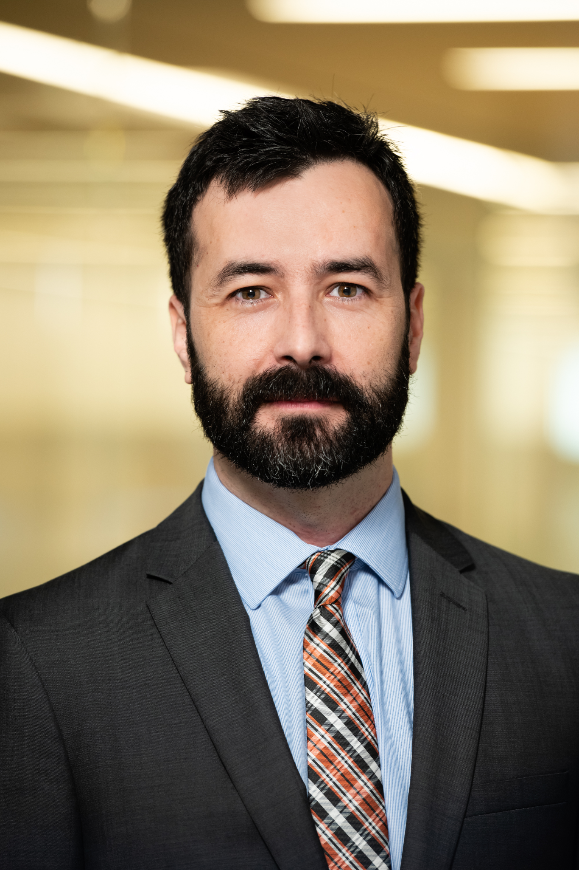



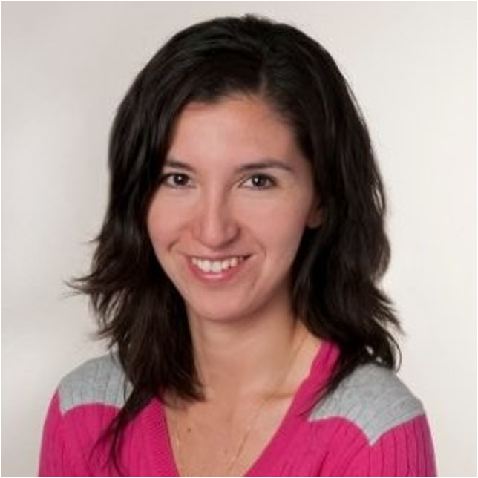
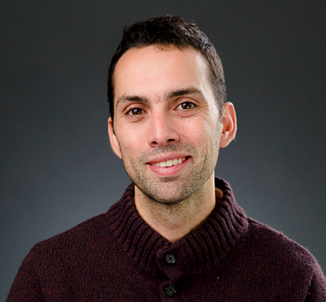
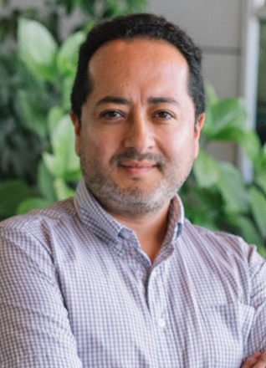
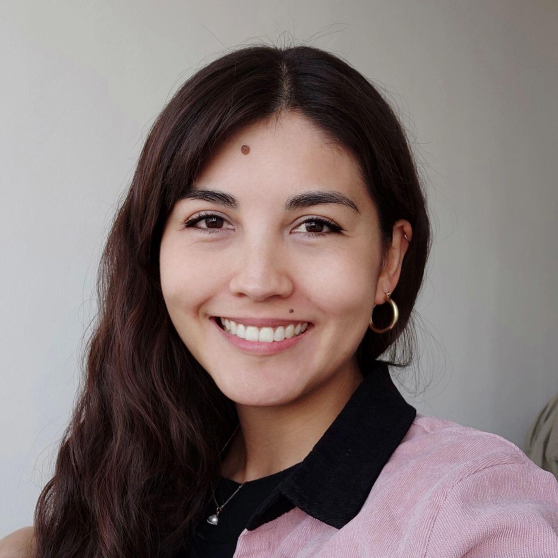
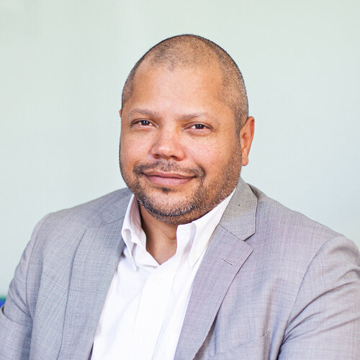
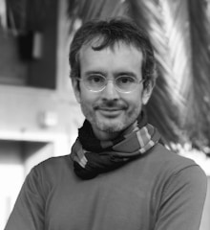
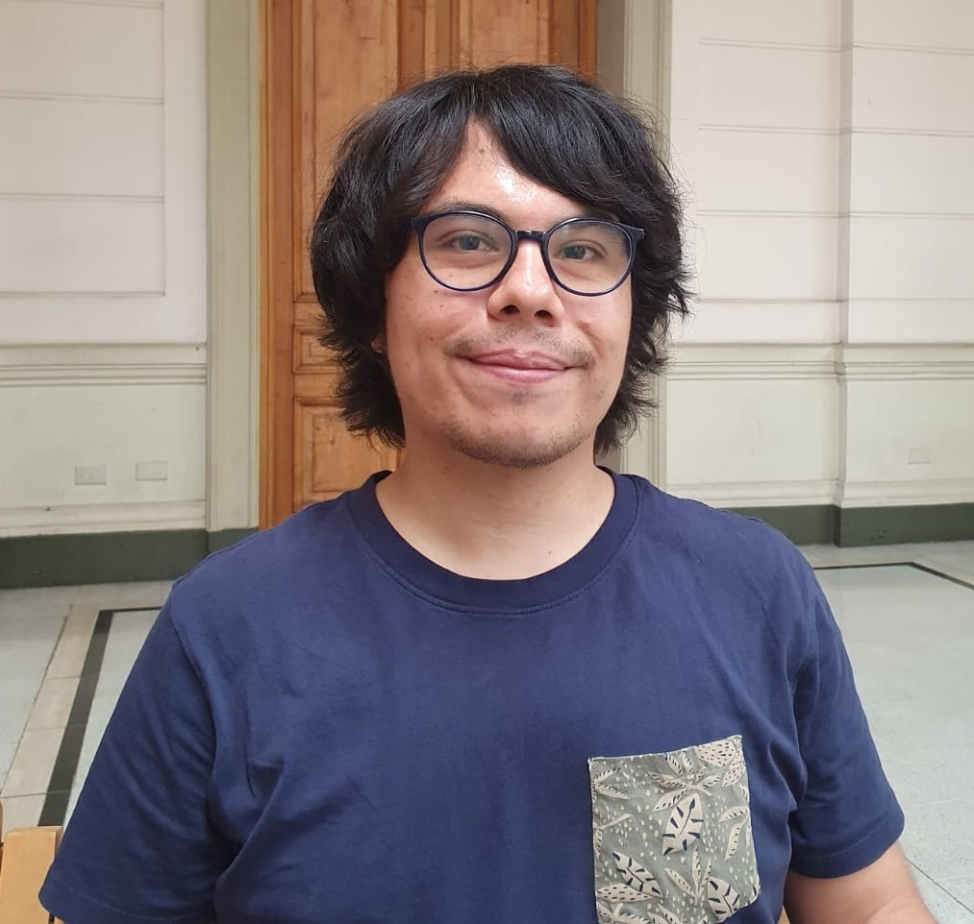

Grandes expositores y tutores!

Slide 9
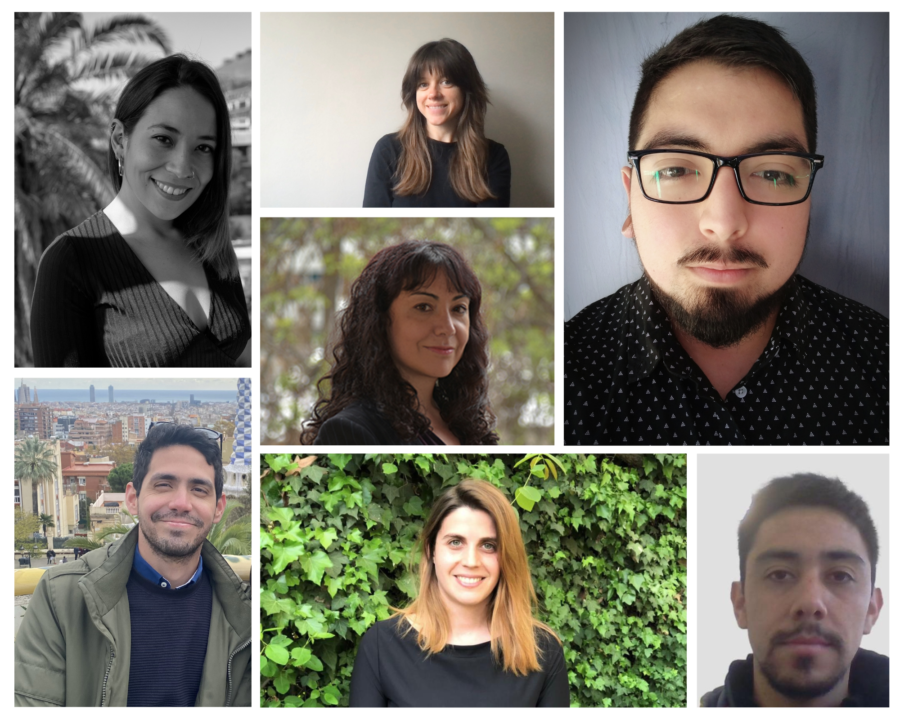
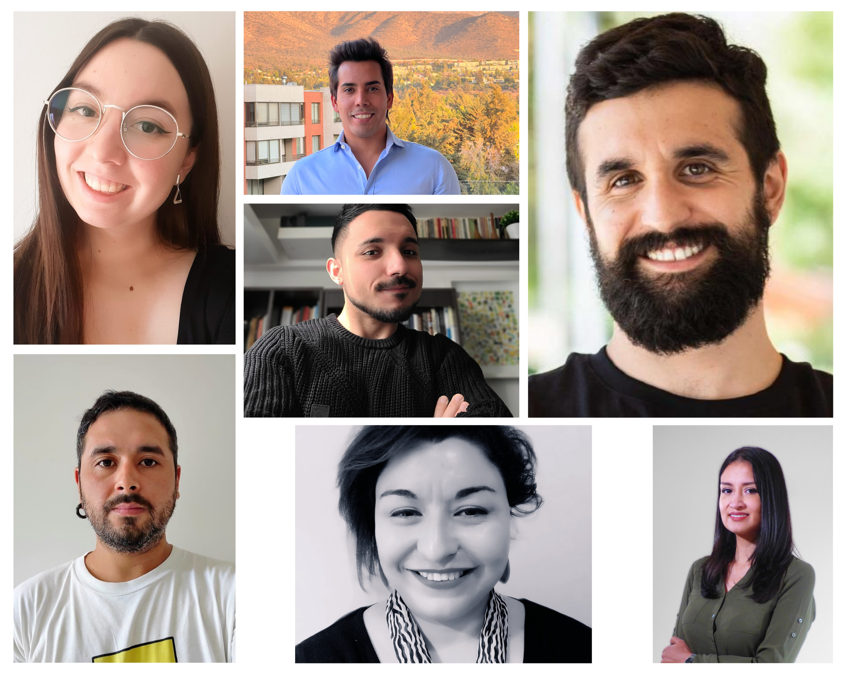
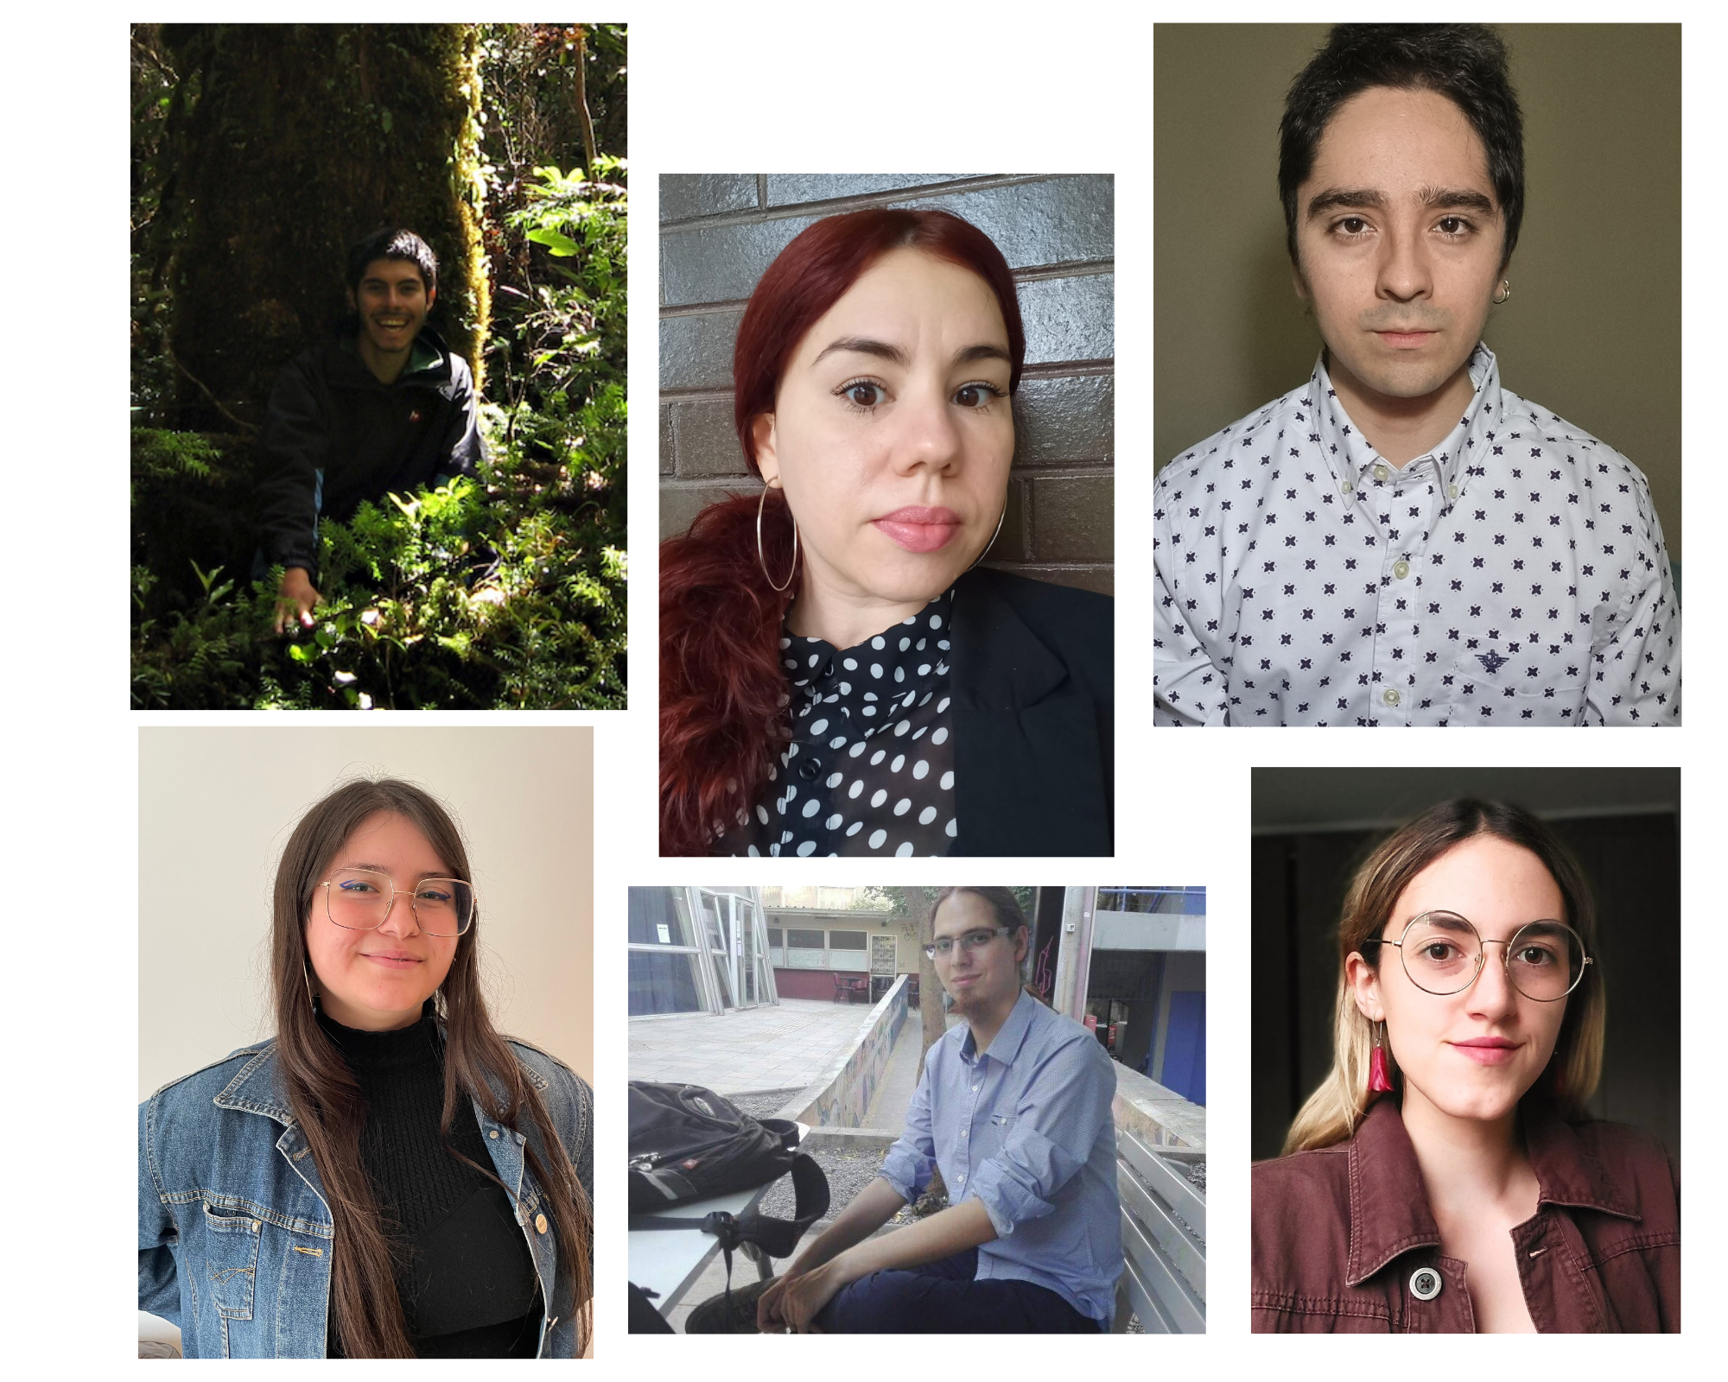
Más importante aún, ustedes!

Slide 10
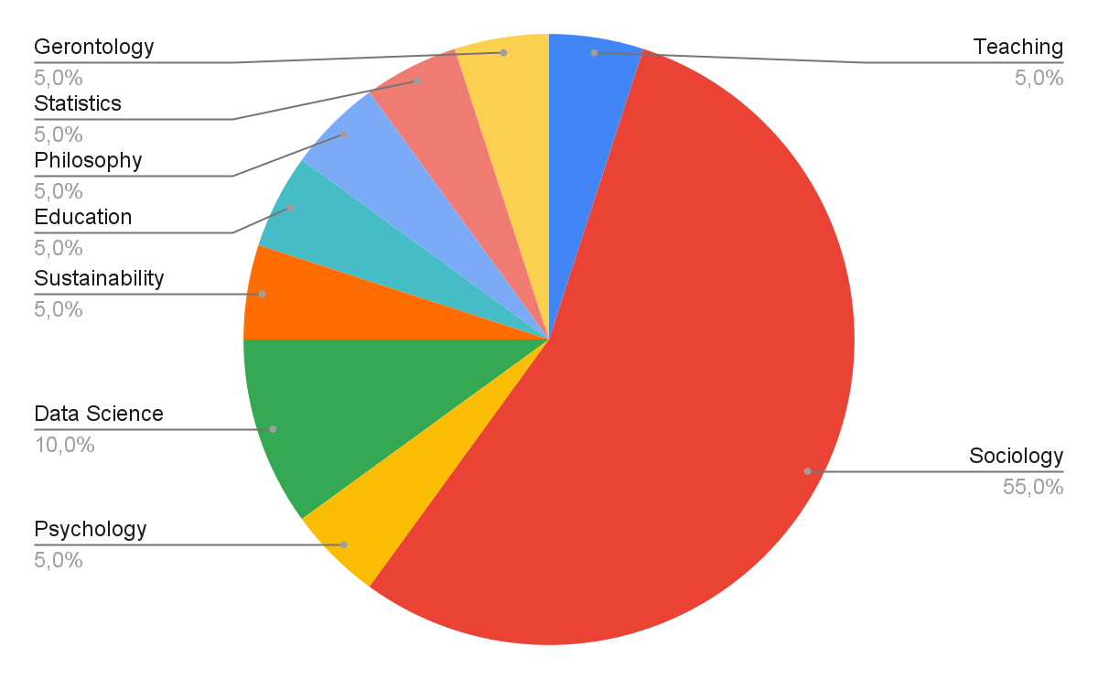
Nuestro SICSS! Santiago de Chile, 2023
Más de 60 postulaciones recibidas!
20 participantes seleccionados:
Equidad de género
9 diferentes disciplinas

Slide 11
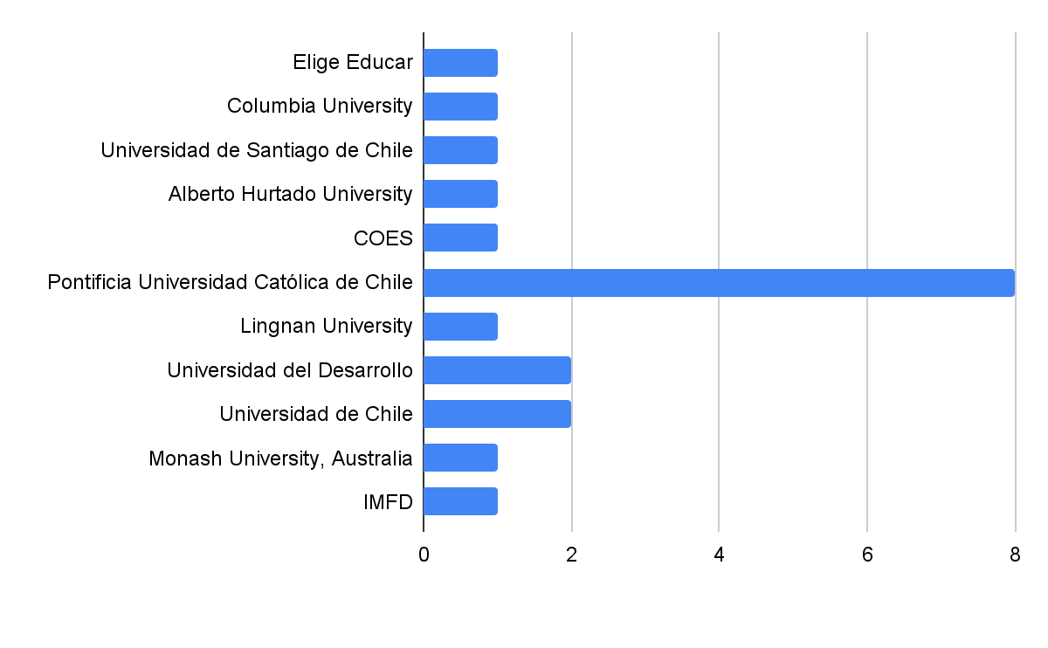
Nuestro SICSS! Santiago de Chile, 2023
Más de 60 postulaciones recibidas!
20 participantes seleccionados:
Equidad de género
9 diferentes disciplinas
11 instituciones

Slide 12
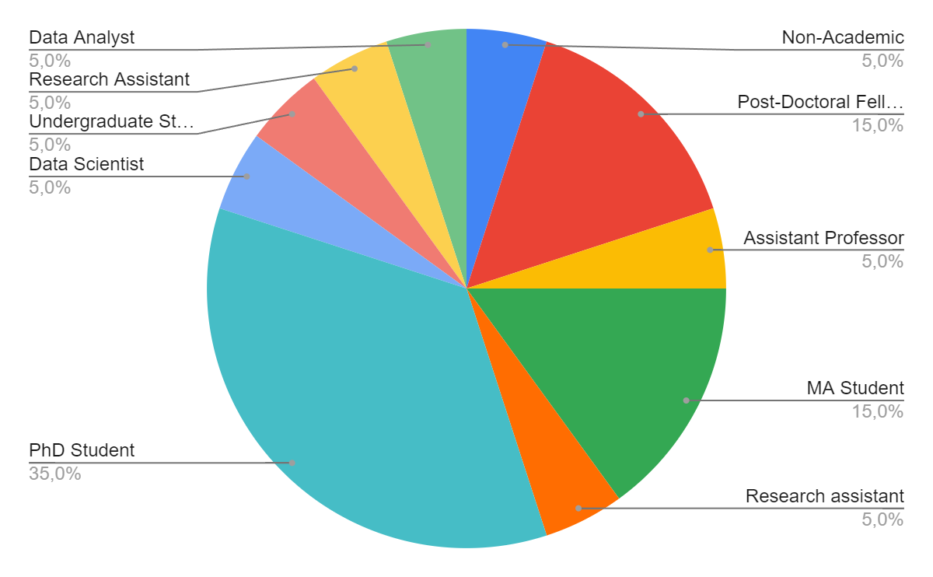
Nuestro SICSS! Santiago de Chile, 2023
Más de 60 postulaciones recibidas!
20 participantes seleccionados:
Equidad de género
9 diferentes disciplinas
11 instituciones
Estudiantes, investigadores y analistas de datos

Slide 13
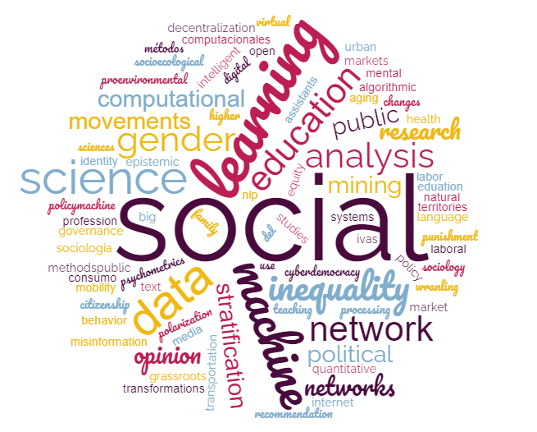
Nuestro SICSS! Santiago de Chile, 2023
Más de 60 postulaciones recibidas!
20 participantes seleccionados:
Equidad de género
9 diferentes disciplinas
11 instituciones
Estudiantes, investigadores y analistas de datos

Slide 14
Agenda

Slide 15
Semana 1 - Charlas y Tutoriales
Lunes 17 de julio de 2023 - Día 1: Introducción y ética
09:30 - 10:00 | Introducción SICSS, objetivos del programa, formas de comunicaciones, etc.
10:00 - 11:30 | ¿Qué es Computational Social Science? - Andrés Abeliuk
11:00 - 11:30 | Coffee break
11:30 - 13:00 | Breve Actividad personal y grupal
13:00 - 14:00 | Receso almuerzo (Hoy, Pizzas!)
14:00 - 15:00 | Keynote: Data and Ethics - Claudia López
15:15 - 16:30 | Caso de ética - discusiones grupales

Slide 16
Semana 1 - Charlas y Tutoriales
Martes 18 | Knowledge graphs/Natural Language Processing
Miércoles 19 | Text Analysis/Natural Language Processing
Jueves 20 | Visualization and Data Analysis
Viernes 21 | Research Speed Dating/Group Formation
https://sicss.io/2023/chile/schedule

Slide 17
Semana 2 - Charlas y Trabajo grupal
Lunes 24 | Proyecto grupal + Charlas
Martes 25 | Proyecto grupal + Charlas
Miércoles 26 | Proyecto grupal + Charlas
Jueves 27 | Proyecto grupal + Presentaciones
https://sicss.io/2023/chile/schedule

Slide 18
Materiales
y
Medios de Comunicación

Slide 19
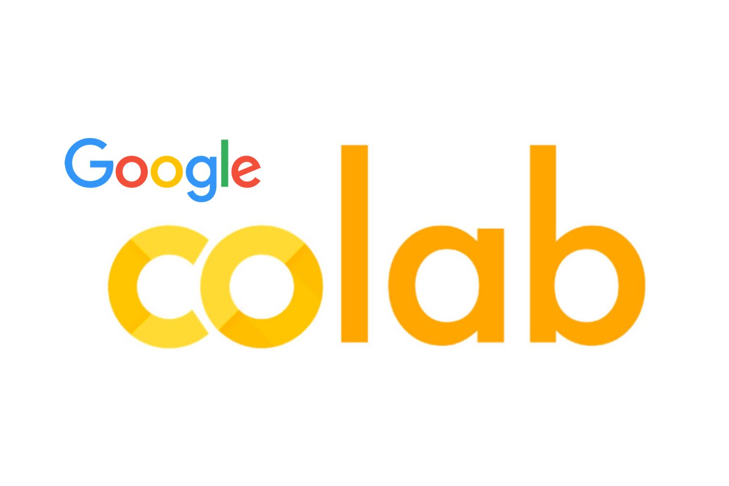

Herramientas de Trabajo
Tutoriales requerirán computadores personales
Utilizaremos Python como lenguaje de programación
No es necesario que sepas Python, pero sí ayudará mucho que tengas nociones en algún lenguaje de programación (ej: R)

Slide 20
Materiales
El material quedará 100% disponible online
Códigos y notebooks serán compartidos a través de Colab
Google Drive (modo lectura): https://drive.google.com/drive/folders/19kybw4ng9aFnbAO7hF-ZK3gyumXFNZUR?usp=sharing

Slide 21
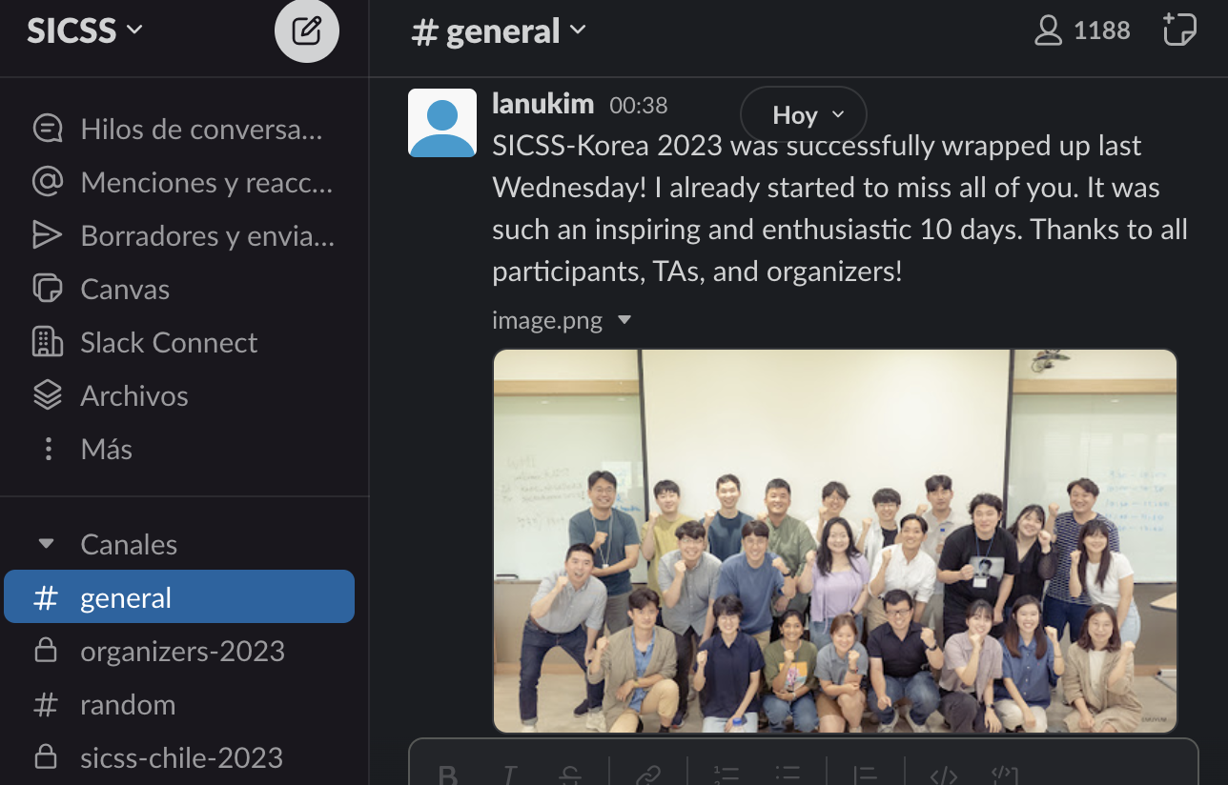
Medios de Comunicación
Unirse a la comunidad mundial de SICSS en Slack!
#general
acceso a todos los participantes SICSS
#sicss-chile-2023
acceso a todos los participantes Chile

Slide 22
Esperamos que disfrutes el programa preparado!

Slide 23
Introducción a las Ciencias Sociales Computacionales
Andrés Abeliuk
DCC Uchile y CENIA @aabeliuk

Slide 24
¿Qué son las ciencias sociales computacionales?
Notes:
Una disciplina interdisciplinaria incipiente
el campo está cambiando muy deprisa
resistirse a poner límites

Slide 25
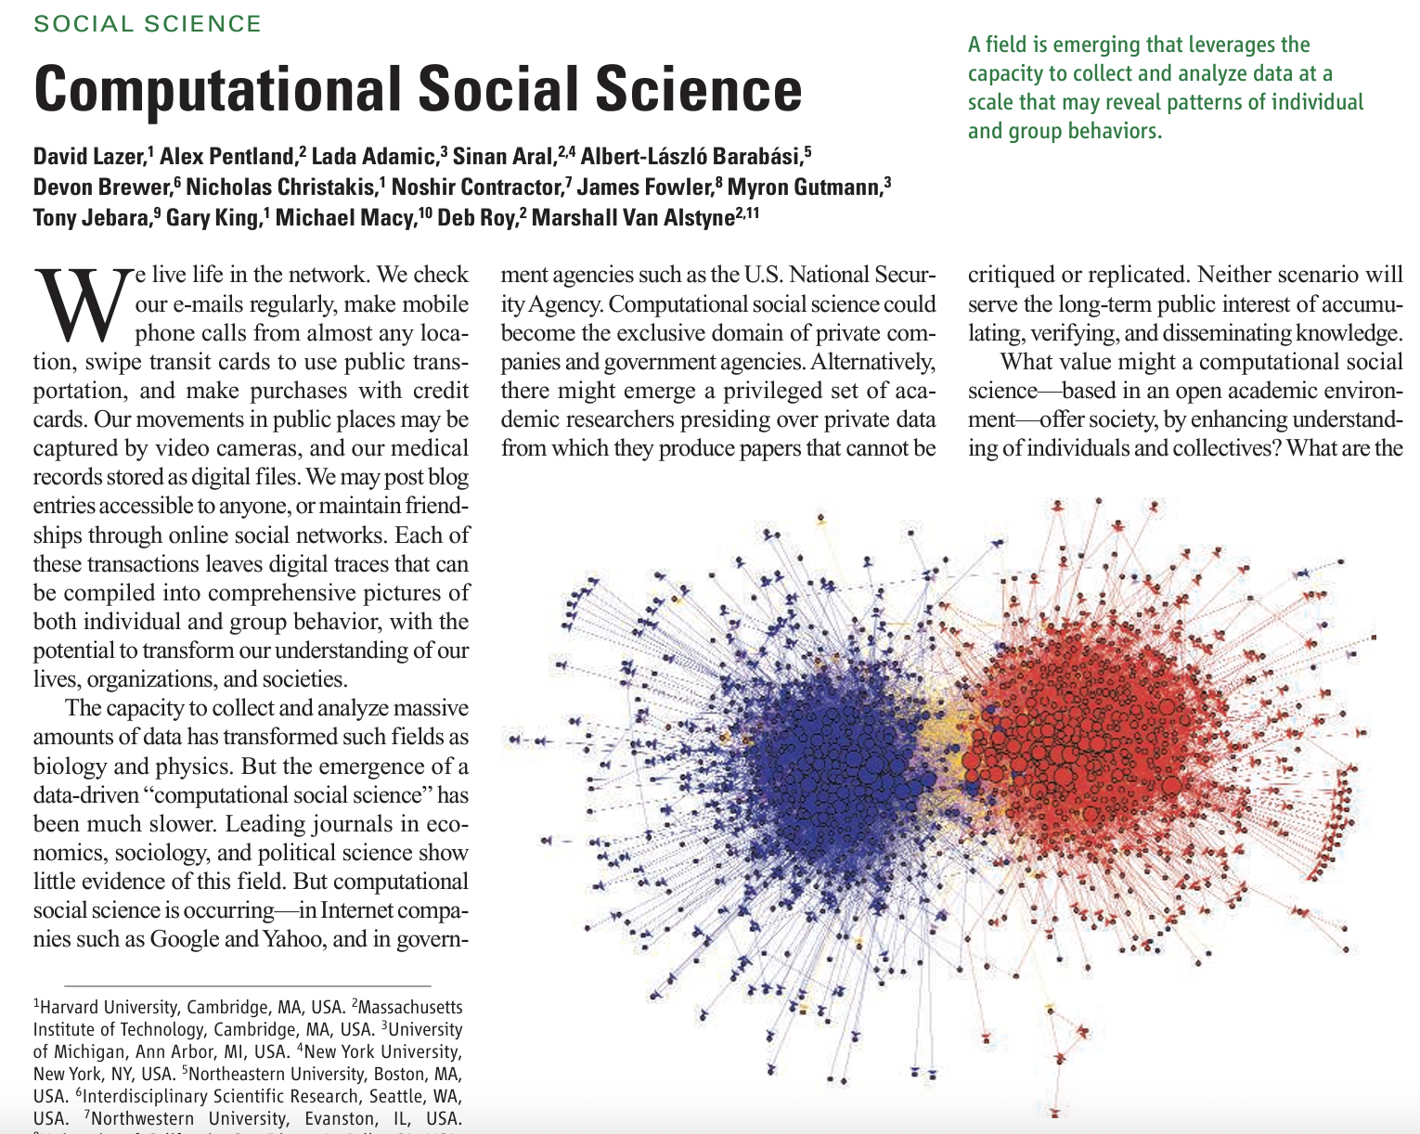
Science, 2009
Notes:
Una disciplina interdisciplinaria incipiente
el campo está cambiando muy deprisa
resistirse a poner límites
https://www.science.org/doi/10.1126/science.1167742

Slide 26
¿Qué son las ciencias sociales computacionales?
Uso de datos para comprender el comportamiento humano a gran escala
Combinan teorías y métodos de las ciencias sociales con la ciencia de la computación, la estadística y técnicas de análisis de datos.
Su objetivo es estudiar los fenómenos sociales y el comportamiento humano a escala utilizando modelos computacionales y conjuntos de datos a gran escala.

Slide 27
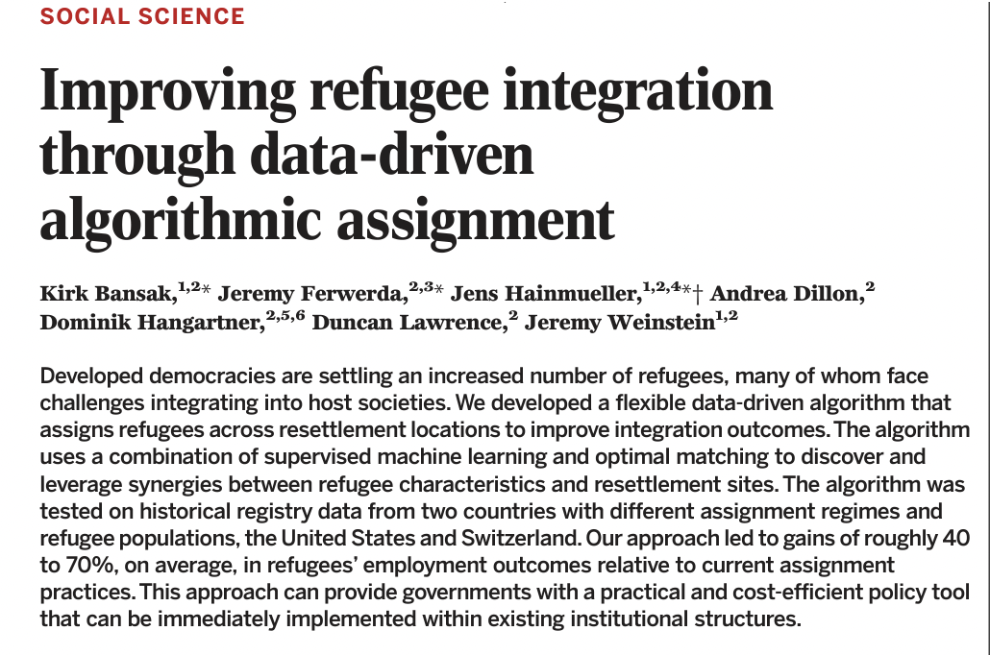
Science, (2018).DOI:10.1126/science.aao4408
Notes:
Voy a ilustrar con un ejemplo muchos de los temas importantes que surgen en CSS

Slide 28
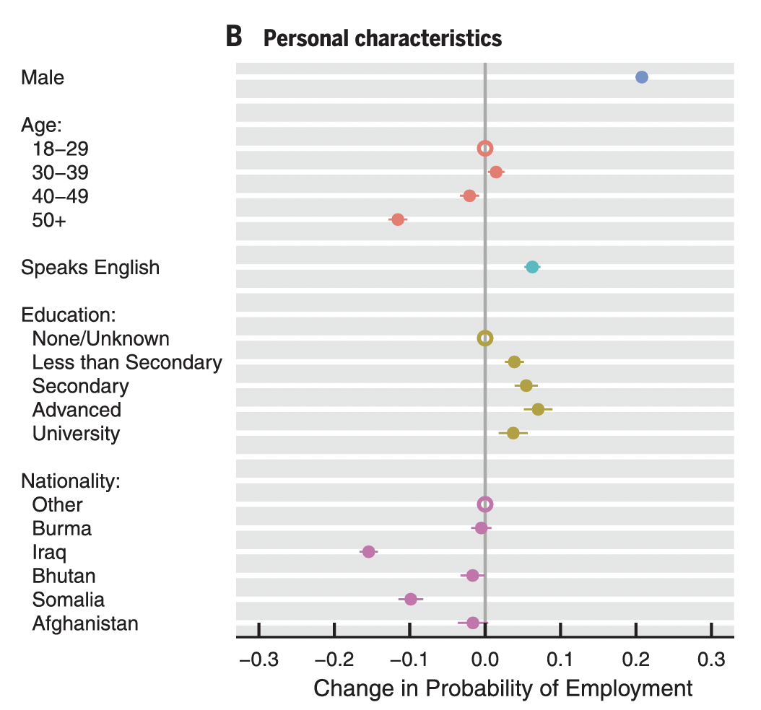
Integración de los Refugiados
La asignación de refugiados a diferentes lugares de un país de acogida es una de las primeras decisiones políticas que se adoptan durante el proceso de reasentamiento.
Es una de las más importantes para maximizar la integración económica y una integración completa en la sociedad.
Esto indica que existen sinergias entre los lugares y las personas; ciertas características harán que un refugiado se adapte a un lugar concreto.
El empleo de los refugiados a los 90 días de su llegada varía en función del lugar de reasentamiento asignado.

Slide 29
Enfoque basado en datos para la Asignación de Refugiados
El algoritmo consta de tres fases: modelado, mapeado y matching
Modelado: Un proceso de aprendizaje automático supervisado que predice el el empleo de los nuevos refugiados en todos los posibles lugares de reasentamiento.
Mapeado: Consiste en transformar las predicciones en una métrica a nivel de casos. Es necesaria porque a los refugiados suelen ser unidades familiares. Se ocupó la probabilidad de que al menos un refugiado encuentre empleo en el lugar en cuestión.
Matching: La etapa de asignación consiste en asignar cada caso a una ubicación específica para cumplir los criterios de optimalidad elegidos, sujetos a restricciones.
Notes:
Designamos datos históricos de reubicación para el entrenamiento del modelo, en el cual la unidad de observación era un solo refugiado y contenía información sobre las características de antecedentes de los refugiados (por ejemplo, país de origen, habilidades lingüísticas, género, edad, etc.), tiempo de llegada, ubicación asignada y éxito laboral medido.
El criterio de optimalidad que utilizamos en nuestras aplicaciones fue maximizar el promedio de la métrica a nivel de casos (es decir, el promedio global de la probabilidad de que al menos un refugiado en cada familia obtenga empleo). También impusimos restricciones que representan limitaciones reales de asignación, como la cantidad de casos que pueden ser enviados a diferentes ubicaciones.

Slide 30
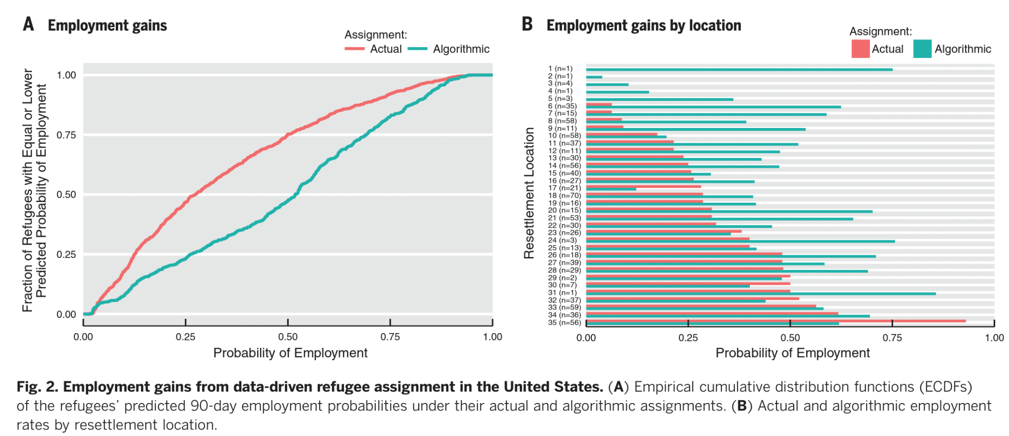
Resultados

Slide 31
¿Cuál es la precisión de las estimaciones?
¿Cómo evaluarlas?
Notes:
Algo frecuente en ciencias sociales computacionales es estimar algo que nunca se ha medido antes, por lo que es difícil de evaluar

Slide 32
¿Qué es la ciencia social computacional?
Combinar ciencias computacionales y sociales.
C. computacionales para la creación de un modelo de aprendizaje automático +
C. sociales para determinar la pregunta de investigación y cómo recopilar los datos necesarios.
A menudo se plantean cuestiones éticas y de privacidad que hoy se consideran complejas.
Combina datos reutilizados y a medida
Datos reutilizados: En ciencia de datos es común usar datos que fueron creados con otros fines.
Datos a medida: Común en ciencias sociales, como hacer encuestas diseñadas con fines de investigación
Notes:
¿Dieron los refugiados su consentimiento informado para que sus datos se utilizaran en el estudio?
¿Cómo se recogieron y almacenaron los datos personales de los refugiados?
¿El algoritmo utilizado en el estudio introdujo o perpetuó algún sesgo o discriminación contra determinados grupos de refugiados?

Slide 33
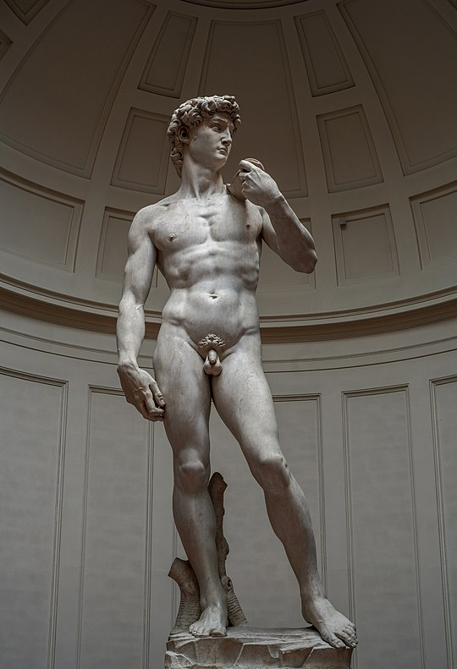
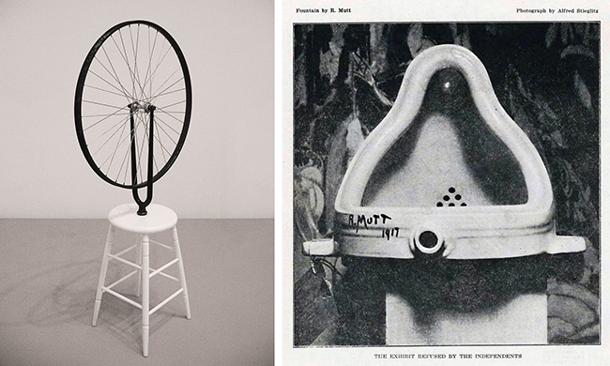
Duchamp readymades
Michelangelo custommades
Notes:
El término fue acuñado por el artista dadaísta Marcel Duchamp para describir objetos ordinarios y prefabricados seleccionados por un artista y presentados como arte.

Slide 34
¿Cómo crear una comunidad de ciencias sociales computacionales?

Slide 35
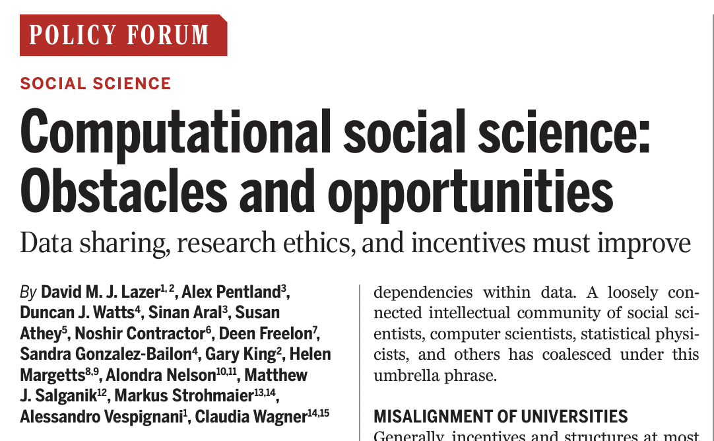
Abstract
The field of computational social science (CSS) has exploded in prominence over the past decade, with thousands of papers published using observational data, experimental designs, and large-scale simulations that were once unfeasible or unavailable to researchers.
The institutions supporting CSS in the academy have also grown substantially, as evidenced by the proliferation of conferences, workshops, and summer schools across the globe, across disciplines, and across sources of data.
But the field has also fallen short in important ways. Many institutional structures around the field—including research ethics, pedagogy, and data infrastructure—are still nascent.
Science (2020). DOI:10.1126/science.aaz8170
Notes:
Desajuste de las universidades: Los incentivos están mal alineados con los esfuerzos multidisciplinares
Paradigmas inadecuados de intercambio de datos
Desafíos eticos: desarrollar directrices éticas para investigación

Slide 36
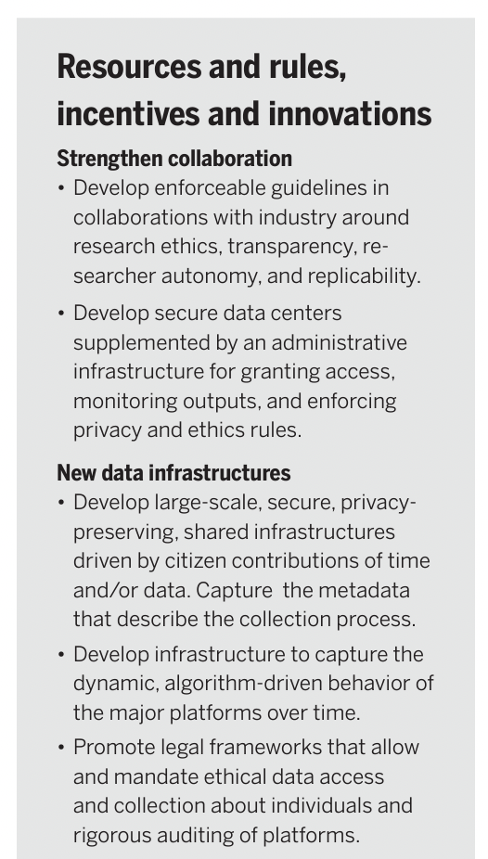
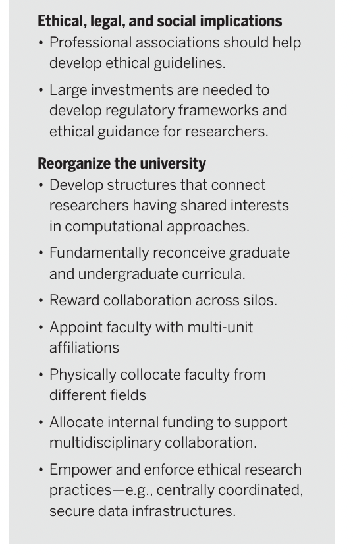
Lazer et al. Science (2020). DOI:10.1126/science.aaz8170

Slide 37
Social Scientists ↔ Data Scientists
Notes:
científicos sociales y los científicos de datos trabajando juntos, con cada grupo dándose cuenta de que tienen algo que aprender y aportar.

Slide 38
La ciencia de datos por sí sola no es suficiente si queremos estudiar el comportamiento social
La ciencia social por sí sola no es suficiente si queremos utilizar nuevas fuentes de datos

Slide 39
¿Qué es la Ciencia de Datos?

Slide 40
¿Qué es la Ciencia de Datos?
Aprender de los datos: Extracción de conocimiento a partir de datos.
Multidisciplinar: Combina estadística, matemáticas, informática y conocimientos especializados.
Va más allá de la estadística: Incluye el aprendizaje automático, la visualización de datos y la ingeniería de datos.
Extracción de valor: Descubrimiento de información para la toma de decisiones informadas.
Aplicaciones: Empresas, sanidad, finanzas, marketing, etc.
Ciclo de vida de los datos: Recopilación, limpieza, análisis, modelización e interpretación.
Notes:
En el último siglo se ha desarrollado una amplia colección de métodos estadísticos
Existe una gran comunidad de usuarios expertos y no tan expertos de la metodología.

Slide 41
Ciencias de la computación
Estudiar cualquier cosa
Basado en métodos
Grandes datos encontrados
Predicción
Ciencias sociales
Estudiar lo social
Impulsada por preguntas
Pequeños datos diseñados
Explicación

Slide 43
Ética

Slide 44
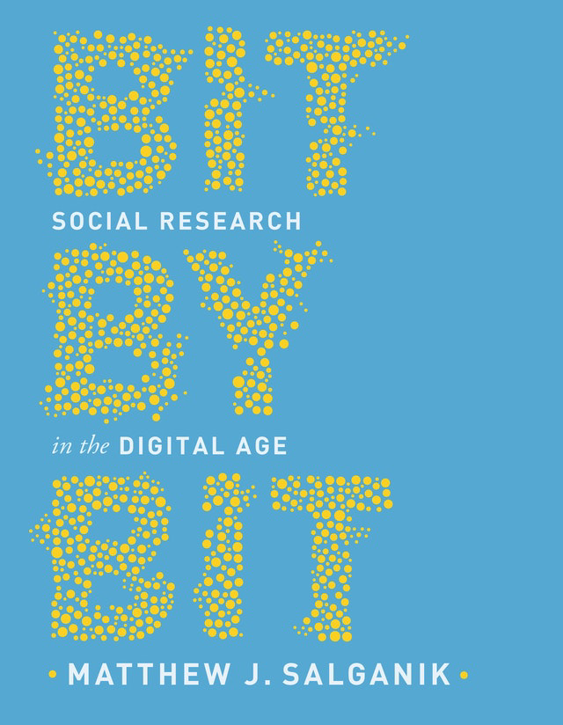
Capítulo 6: Ética
https://www.bitbybitbook.com/en/1st-ed/preface/

Slide 45
Abordar los retos éticos en la era digital
La era digital brinda nuevas oportunidades para la recopilación y el análisis de datos sociales.
Sin embargo, también plantea retos éticos.
No existen soluciones estándar para la investigación ética.
Veremos herramientas para afrontarlos de forma responsable.
Notes:
Está claro que no existe un conjunto de directrices o prácticas que sirvan para todos los casos, dada la complejidad de las actividades académicas actuales. Lo que se aceptaba fácilmente como enfoque estándar ya no puede aplicarse sin tener en cuenta los factores emergentes. Esto es más evidente en cualquier tipo de investigación en la que intervenga la tecnología.

Slide 46
Objetivos
Diseñar una investigación éticamente responsable
Explicar tus decisiones a los demás

Slide 47
Barreras a normas compartidas
Los científicos sociales y los científicos de datos tienen diferentes enfoques de la ética de la investigación.
Científicos sociales: enfoque basado en normas
Dominados por las IRB y las normativas.
Científicos de datos: enfoque ad hoc
Exposición sistemática limitada a la ética de la investigación.
Ninguno de los dos enfoques se adapta a la investigación social.
Solución: Adoptar un enfoque basado en principios.
Ventajas: Toma de decisiones razonable, comunicación eficaz.
Notes:
Este enfoque basado en principios ayuda a los investigadores a tomar decisiones razonables para casos en los que aún no se han escrito normas, y ayuda a los investigadores a comunicar sus razonamientos entre sí y al público.

Slide 48
Tres ejemplos
Notes:
Para concretar, empezaré con tres ejemplos de estudios sobre la era digital que han generado controversias éticas.

Slide 49
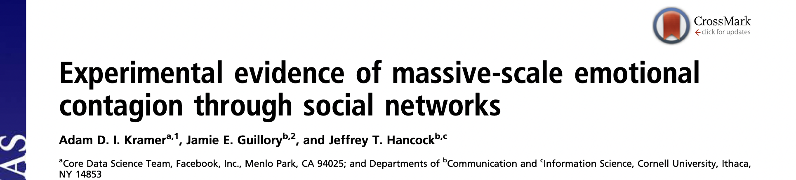
Significance
We show, via a massive (N = 689,003) experiment on Facebook, that emotional states can be transferred to others via emotional contagion, leading people to experience the same emotions without their awareness. We provide experimental evidence that emotional contagion occurs without direct interaction between people (exposure to a friend expressing an emotion is sufficient), and in the complete absence of nonverbal cues.
PNAS, 2014 https://doi.org/10.1073/pnas.1320040111
Notes:
Participants in the emotional contagion experiment were put into four groups: a “negativity-reduced” group, for whom posts with negative words (e.g., sad) were randomly blocked from appearing in the News Feed; a “positivity-reduced” group for whom posts with positive words (e.g., happy) were randomly blocked; and two control groups, one of the positivity-reduced group and one for the negativity-reduced group. The researchers found that people in the positivity-reduced group used slightly fewer positive words and slightly more negative words, relative to the control group. Likewise, they found that people in the negativity-reduced condition used slightly more positive words and slightly fewer negative words. Thus, the researchers found evidence of emotional contagion

Slide 50
Problemas éticos
700.000 usuarios de Facebook fueron sometidos a un experimento que puede haber alterado sus emociones.
Los participantes no dieron su consentimiento y el estudio no se sometió a una supervisión ética significativa por parte de terceros.

Slide 51
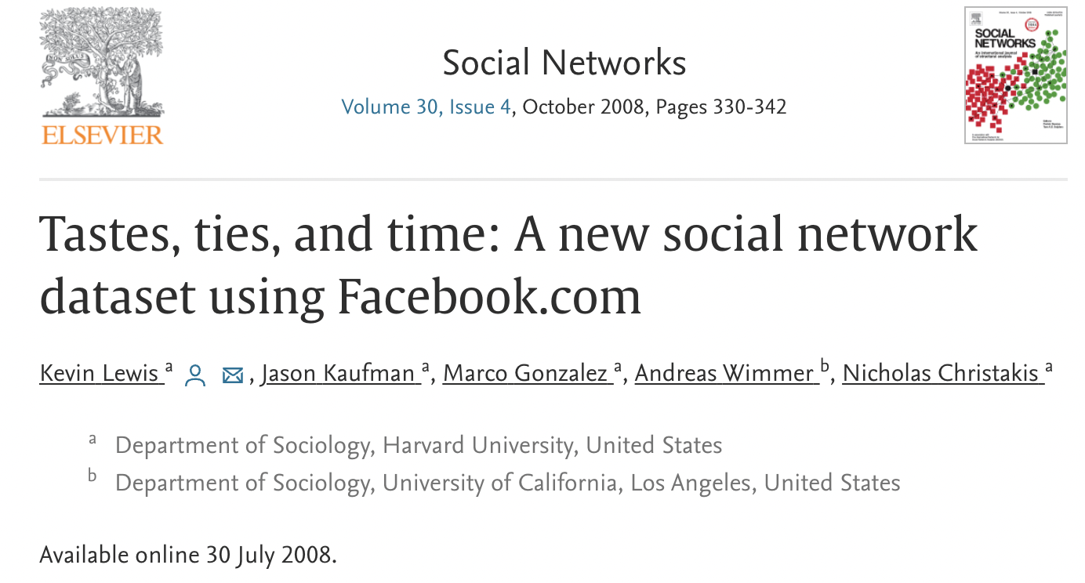
Los investigadores extrajeron datos de los estudiantes de Facebook, los fusionaron con los registros de la universidad, utilizaron estos datos fusionados para la investigación y luego los compartieron con otros investigadores.
https://doi.org/10.1073/pnas.1109739109.
Notes:
A partir de 2006, un equipo de profesores y asistentes de investigación screapeo los perfiles de Facebook de los miembros de la promoción de 2009 de una "diversa universidad privada del noreste de EE.UU.". A continuación, los investigadores fusionaron los datos de Facebook, que incluían información sobre amistades y gustos culturales, con los datos de la universidad, que incluían información sobre las especialidades académicas y el lugar del campus donde vivían los estudiantes. Estos datos fusionados constituyeron un valioso recurso y se utilizaron para crear nuevos conocimientos sobre temas como la formación de las redes sociales (Wimmer y Lewis, 2010) y la coevolución de las redes sociales y el comportamiento.

Slide 52
Problemas éticos
Por desgracia, apenas unos días después de que los datos estuvieran disponibles, otros investigadores dedujeron que el centro en cuestión era el Harvard College (Zimmer 2010).
Los investigadores de Tastes, Ties, and Time fueron acusados de "incumplimiento de las normas éticas de investigación"
Finalmente, el conjunto de datos se retiró de Internet y ya no puede ser utilizado por otros investigadores.

Slide 53
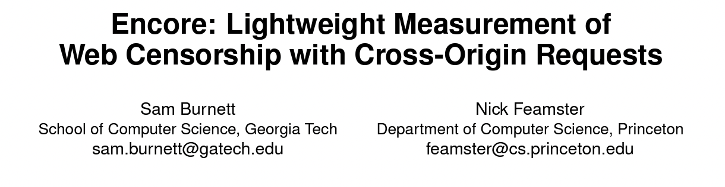
Sistema para proporcionar mediciones globales y en tiempo real de la censura en Internet.
Para ello, los investigadores animaron a los propietarios de sitios web a instalar un pequeño fragmento de código en los archivos fuente de sus páginas web.
Los investigadores hacían que los ordenadores de los usuarios visitaran en secreto sitios web potencialmente bloqueados por gobiernos represivos.
(SIGCOMM '15). 2015, https://doi.org/10.1145/2785956.2787485
Notes:
If you happen to visit a web page with this code snippet in it, your web browser will try to contact a website that the researchers were monitoring for possible censorship (e.g., the website of a banned political party). Then, your web browser will report back to the researchers about whether it was able to contact the potentially blocked website (figure 6.2). Further, all of this will be invisible unless you check the HTML source file of the web page.

Slide 54
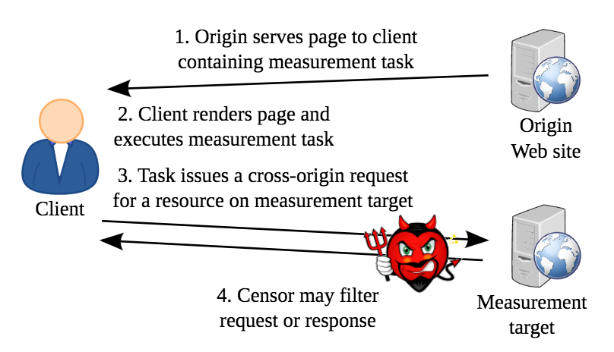

Slide 55
Problemas éticos
Preocupación por el hecho de que personas de determinados países pudieran verse expuestas a riesgos si su ordenador intentaba visitar ciertos sitios web sensibles,
y estas personas no dieron su consentimiento para participar en el estudio.
Notes:
fore launching the project, the researchers conferred with their IRB, which declined to review the project because it was not “human subjects research”

Slide 56
Lo digital es diferente
La investigación social en la era digital tiene características diferentes y, por tanto, plantea cuestiones éticas distintas.
Los investigadores tienen cada vez más poder sobre los participantes, a menudo en colaboración con empresas y gobiernos.
El poder se refiere a la capacidad de actuar sobre las personas sin su consentimiento o conocimiento.
Los investigadores deben decidir cómo ejercer su poder basándose en reglas, leyes y normas incoherentes y superpuestas.
Una fuente de esta incoherencia es que las capacidades de la era digital están cambiando más rápidamente que las reglas, leyes y normas.
Notes:
For example, the Common Rule (the set of regulations governing most government-funded research in the United States) has not changed much since 1981.
A second source of inconsistency is that norms around abstract concepts such as privacy are still being actively debated by researchers, policy makers, and activists.

Slide 57
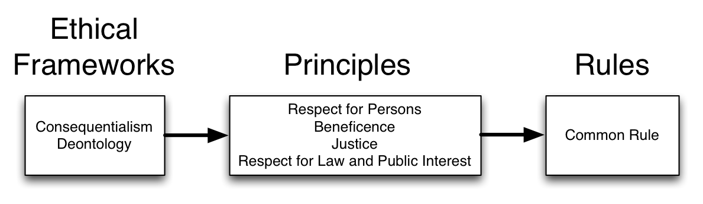
Enfoque basado en principios
Notes:
La deontología suele contraponerse al consecuencialismo (y ambos a la ética de la virtud). Mientras que los consecuencialistas sostienen que la acción correcta está determinada únicamente por sus consecuencias, los deontólogos niegan esto y sostienen que la acción correcta no está determinada únicamente por sus consecuencias.
En lugar de pensar en las reglas de las que parten los científicos sociales, es mejor abstraerse a los principios de los que se derivan esas reglas
Estos principios son menos específicos que las reglas y nos ayudan a razonar sobre nuevas situaciones para las que no hay reglas
In particular, I believe that the principles expressed in two reports—the Belmont Report (Belmont Report 1979) and the Menlo Report (Dittrich, Kenneally, and others 2011)—can help researchers reason about the ethical challenges that they face.

Slide 58
Respeto a las personas
El respeto a las personas consiste en tratarlas como autónomas y cumplir sus deseos.
En todos los ejemplos, los investigadores hicieron cosas a los participantes sin su consentimiento o conocimiento.
utilizaron sus datos (Tastes, Ties o Time),
utilizaron su ordenador para realizar una tarea de medición (Encore);
o los inscribieron en un experimento (Emotional Contagion)
La violación del principio de respeto a las personas no convierte automáticamente estos estudios en éticamente inadmisibles;
el respeto a las personas es uno de los cuatro principios.
Notes:
el Respeto a las Personas sugiere que los investigadores no deben hacer cosas a las personas sin su consentimiento.
Desde un punto de vista crítico, esto es válido incluso si el investigador piensa que lo que está haciendo es inofensivo, o incluso beneficioso.

Slide 59
Beneficencia
La beneficencia consiste en comprender y mejorar el perfil de riesgo/beneficio de su estudio, y luego decidir si alcanza el equilibrio adecuado.
Minimizar riesgos, maximizar beneficios, luego decidir.
El análisis de riesgos debe incluir dos elementos: la probabilidad de que se produzcan acontecimientos adversos y la gravedad de los mismos.
Notes:
In practice, the principle of Beneficence has been interpreted to mean that researchers should undertake two separate processes: a risk/benefit analysis and then a decision about whether the risks and benefits strike an appropriate ethical balance.

Slide 60
Beneficencia
En el estudio de Contagio emocional, se podría haber intentado descartar a los menores de 18 años y a las personas especialmente propensas a reaccionar mal al tratamiento.
También podrían haber intentado minimizar el número de participantes utilizando métodos estadísticos eficaces.
En Tastes, Ties, and Time, se podrían haber tomado precauciones adicionales al publicar los datos.
En Encore, se podrían haber intentado reducir al mínimo el número de solicitudes arriesgadas para alcanzar los objetivos de medición del proyecto,
y podrían haber excluido a los participantes más amenazados por los gobiernos represivos.
Notes:
In practice, the principle of Beneficence has been interpreted to mean that researchers should undertake two separate processes: a risk/benefit analysis and then a decision about whether the risks and benefits strike an appropriate ethical balance.

Slide 61
Justicia
La justicia consiste en garantizar que los riesgos y beneficios de la investigación se distribuyan equitativamente.
Es decir, no debe darse el caso de que un grupo de la sociedad asuma los costes de la investigación mientras otro grupo recoge sus beneficios.
Además de las cuestiones relativas a la protección y el acceso, el principio de justicia plantea cuestiones relativas a la compensación adecuada para los participantes.
Notes:
Por ejemplo, en el siglo XIX, la carga de servir como sujetos de investigación en ensayos médicos recaía en gran medida sobre los pobres, mientras que los beneficios de la mejora de la atención médica iban a parar principalmente a los ricos.

Slide 62
Justicia
Aplicar el principio de justicia a nuestros tres ejemplos ofrece otra forma de verlos.
En ninguno de los tres estudios se compensó económicamente a los participantes.
Encore plantea las cuestiones más complejas sobre el principio de Justicia.
Mientras que el principio de Beneficencia podría sugerir la exclusión de participantes de países con gobiernos represivos,
el principio de Justicia podría defender que se permita a estas personas participar en mediciones precisas de la censura en Internet y beneficiarse de ellas.
En Tastes, Ties, and Time plantea dudas porque un grupo de estudiantes soportó las cargas de la investigación y sólo se benefició la sociedad en su conjunto.
Notes:
Por ejemplo, en el siglo XIX, la carga de servir como sujetos de investigación en ensayos médicos recaía en gran medida sobre los pobres, mientras que los beneficios de la mejora de la atención médica iban a parar principalmente a los ricos.

Slide 63
Justicia
En Contagio emocional, los participantes que soportaron la carga de la investigación fueron una muestra aleatoria de la población con más probabilidades de beneficiarse de los resultados (a saber, los usuarios de Facebook).
En este sentido, el diseño de Emotional Contagion se ajustaba bien al principio de justicia.
Notes:
Por ejemplo, en el siglo XIX, la carga de servir como sujetos de investigación en ensayos médicos recaía en gran medida sobre los pobres, mientras que los beneficios de la mejora de la atención médica iban a parar principalmente a los ricos.

Slide 64
Respeto de la ley y el interés público
El respeto de la ley y el interés público amplía el principio de beneficencia más allá de los participantes en la investigación para incluir a todas las partes interesadas.
Cumplimiento significa que los investigadores deben tratar de identificar y obedecer las leyes, contratos y condiciones de servicio pertinentes.
Rendición de cuentas basada en la transparencia que significa que los investigadores deben ser claros sobre sus objetivos, métodos y resultados en todas las fases de su investigación y asumir la responsabilidad de sus acciones.
Notes:
Another way to think about transparency-based accountability is that it is trying to prevent the research community from doing things in secret. This transparency-based accountability enables a broader role for the public in ethical debates, which is important for both ethical and practical reasons.

Slide 65
Respeto de la ley y el interés público
Grimmelmann (2015) ha argumentado que Emotional Contagion podría haber sido ilegal en el Estado de Maryland.
Los tres estudios publicaron sus resultados en revistas académicas, lo que permite una rendición de cuentas basada en la transparencia
Emotional Contagion se publicó en acceso abierto, por lo que la comunidad investigadora y el público en general fueron informados -a posteriori- sobre el diseño y los resultados de la investigación.
Notes:
In particular, Maryland House Bill 917, passed in 2002, extends Common Rule protections to all research conducted in Maryland, independent of funding source (

Slide 66
Cuatro principios para la evaluación de la investigación
La aplicación de estos principios no siempre es sencilla y requiere un cuidadoso equilibrio.
puede implicar compromisos difíciles.
Por ejemplo, en el caso del debriefing de los participantes de Contagio emocional:
El respeto a las personas podría fomentar el debriefing.
La beneficencia puede desaconsejarla si puede causar daños.
Equilibrar estos principios requiere una cuidadosa consideración y juicio.

Slide 67
Dos marcos éticos
Estos cuatro principios éticos se derivan en gran medida de dos marcos éticos más abstractos: el consecuencialismo y la deontología.
Consecuencialismo (se centra en los fines)
Deontología (centrada en los medios)
Ambos enfoques pueden llevarse al extremo
La mayoría de los desacuerdos se producen entre personas que adoptan enfoques diferentes.
En la práctica, la mayoría de los investigadores sociales adoptan implícitamente una mezcla de estos dos marcos éticos.
Notes:
For consequentialism, one of these extreme cases could be called Transplant. Imagine a doctor who has five patients dying of organ failure and one healthy patient whose organs can save all five. Under certain conditions, a consequentialist doctor will be permitted—and even required—to kill the healthy patient to obtain his organs. This complete focus on ends, without regard to means, is flawed.
Likewise, deontology can also be taken to awkward extremes, such as in the case that could be called Time bomb. Imagine a police officer who has captured a terrorist who knows the location of a ticking time bomb that will kill millions of people. A deontological police officer would not lie in order to trick a terrorist into revealing the location of the bomb. This complete focus on means, without regards to ends, also is flawed.

